Slide 1
Klimaatadaptatie Delfland
sAmenwerkingsagenda en impulsregeling
Herbert Bos, Martijn Erkelens
Notes:
Bedankt vooritter, allereerst bedankt dat wij hier mogen zijn om het licht te laten schijnen op de voortgang van ons traject rond klimaatadaptatie.

Slide 2
Twee nota’s in samenhang
Samenwerkingsagenda Klimaatadaptatie Delfland
Inhoudelijke verdieping
Regelgeving en Subsidies
Communicatie
Uitvoering
Organisatie
Kosten
Samenwerkingsagenda: Wens om te komen tot meer gestructureerde samenwerking op gebied van klimaatadaptatie, voorstel voor opzet, inhoud, organisatie en financiering.
Impulsregeling: Subsidieregeling vanuit Rijk voor stimulering klimaatadaptatie als belangrijk onderdeel van de agenda.
Kosten
verdeelsleutel
Baten
Notes:
Dit is een inhoudsopgave slide. Eerst neem ik u mee in samenwerkingsagenda, dan impulsregeling, maar dat is onderdeel van de samenwerkingsagenda,
Kosten baten op basis van de verdeelsleutel.
9,3 kan niet naar de kosten, dus daarom dat de kosten bij de samenwerkingsovereenkomsten beschreven staan en de baten bij de impulsrgeling.

Slide 3
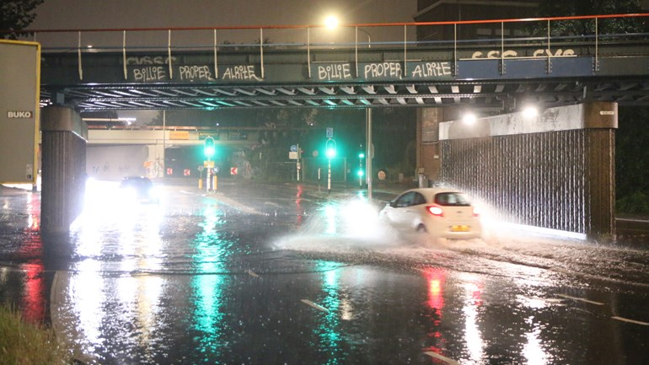
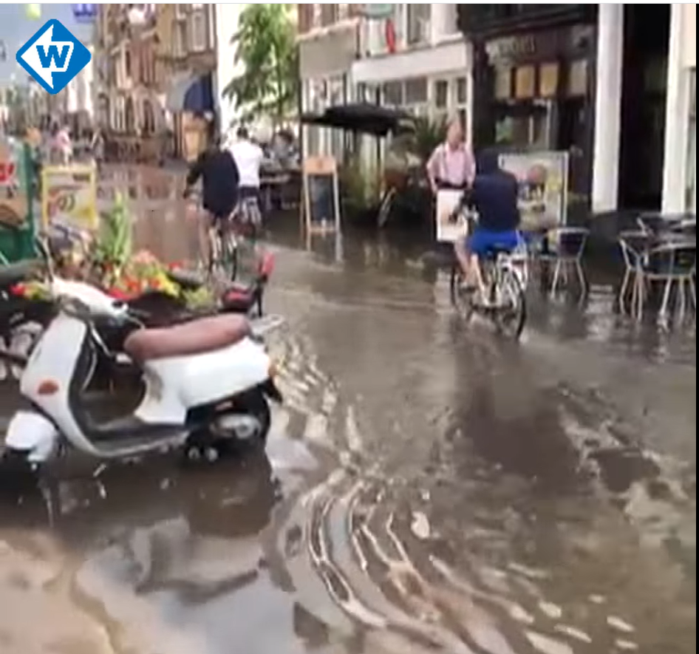
Klimaatadaptatie is actueel
Binckhorstlaan Den Haag afgelopen weekend
Scheveningen afgelopen vrijdagavond
Notes:
We hebben het wel ergens over. De nadelige effecten van klimaatadaptatie waren in de regio te zien.

Slide 4
Korte samenvatting van het proces
Bestuurlijk en ambtelijk opdrachtgevers vanuit HH Delfland
Intensief contact gelegd met alle partijen:
Gesprekken met NAD (Floor), COP (Michiel), KDD (Tjerron), Veiligheidsregio’s, Drinkwaterbedrijven Dunea en Evides, provincie ZH, buurwaterschappen (HHSK / Rijnland) en gemeenten (veel 1:1)
3 x 2 werksessies met gemeenten om voorstellen te bespreken. Nog 2 x 2 werksessie voor vervolg/afronding
Aparte werksessies met gemeenten die voorstellen indienen voor de impulsregeling
Alle stukken zijn gedeeld met alle ambtenaren. Opmerkingen zijn verwerkt. Ambtelijke consensus bereikt!
Notes:
Aandacht geven aan het proces.
We hebben een bestuurlijke opdrachtgever, ambtelijk opdrachtgever, team punt.
Het is gebaseerd op behoorlijk veel overleg en contact met alle partijen in de regio
Heel veel intensief contact met de gemeenteambtenaren.

Slide 5
Samenwerkingsagenda
Klimaatadaptatie leeft! Er zijn een groot aantal initiatieven op dit gebied, zowel lokaal als regionaal.
Grote behoefte naar organisatie, coördinatie en richting op inhoud/uitvoering.
Voorstel: benoem een trekker KA (organisatie) en werk aan een goede gezamenlijke agenda (inhoud)
Meerwaarde trekker:
Kristallisatiepunt voor KA
Ontzorgen van lokale organisatie
Coördineren van gezamenlijke aanvraag 9,3 M vanuit de impulsregeling
Aanspreekpunt Bestuurlijke Watertafel
Richting gevend voor gemeentegrensoverstijgende onderwerpen
Notes:
Klimaatadaptatie leeft in de regio. Er zijn veel initiatieven in het gebied. De overheden doen al heel erg veel.
Er is wel duidelijk behoefte aan meer overzicht en coördinatie op de klimaatadaptatie onderwerpen die van regionaal belang zijn.
Daarom doen wij het voorstel om een trekker te benoemen die:
Overzicht houdt, de overheden, die het toch al druk hebben, ontzorgt. De impulsregeling coördineert. Die richting geeft aan de regionale opgaven die gemeentegrenzen overstijgen.
En bovenal ook voor jullie als BWT een aanspreekpunt is.

Slide 6
Samenwerkingsagenda - inhoud
Agenda met onderwerpen en speerpunten (focus):
Inhoudelijke verdieping. Speerpunt: regionale aanpak droogte en waterbeschikbaarheid
Regelgeving en subsidies. Speerpunt: organisatie, aanvraag en verantwoording 9,3 M impulsregeling
Communicatie. Speerpunt: ontwikkelen van gezamenlijke communicatie basis
Handelingsperspectieven en uitvoering: Speerpunt: routekaart klimaatadaptatie Delfland
Nota Bene: Samenwerking “à la carte”; wie mee wil doen schrijft in.
Notes:
Samen met de gemeenten hebben wij in werksessies al een inhoudelijke agenda ontwikkeld. Wij hebben gevraagd en geluisterd welke behoefte gemeenten hebben voor regionale samenwerking.
De 4 thema’s noemen en 1 speerpunt als voorbeeld.
Belangrijk is om mee te geven dat niet iedereen dezelfde behoefte heeft en niet iedereen met dezelfde inzet zou willen meedoen.

Slide 7
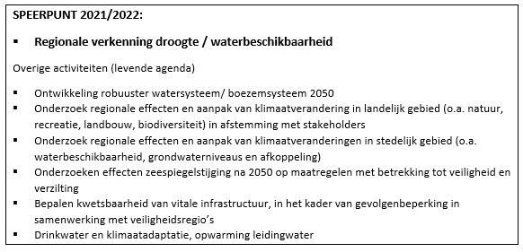
Samenwerkingsagenda - inhoud
1. Gezamenlijke inhoudelijk verdieping:
2. Regelingen, subsidies en borging:
Notes:
Samen met de gemeenten hebben wij in werksessies al een inhoudelijke agenda ontwikkeld. Wij hebben gevraagd en geluisterd welke behoefte gemeenten hebben voor regionale samenwerking.
De 4 thema’s noemen en 1 speerpunt als voorbeeld.
Belangrijk is om mee te geven dat niet iedereen dezelfde behoefte heeft en niet iedereen met dezelfde inzet zou willen meedoen.

Slide 8
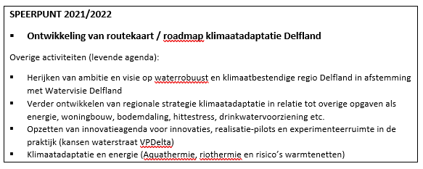
Samenwerkingsagenda - inhoud
3. Communicatie en participatie:
4. Handelingsperspectieven en uitvoering:
Notes:
Samen met de gemeenten hebben wij in werksessies al een inhoudelijke agenda ontwikkeld. Wij hebben gevraagd en geluisterd welke behoefte gemeenten hebben voor regionale samenwerking.
De 4 thema’s noemen en 1 speerpunt als voorbeeld.
Belangrijk is om mee te geven dat niet iedereen dezelfde behoefte heeft en niet iedereen met dezelfde inzet zou willen meedoen.

Slide 9
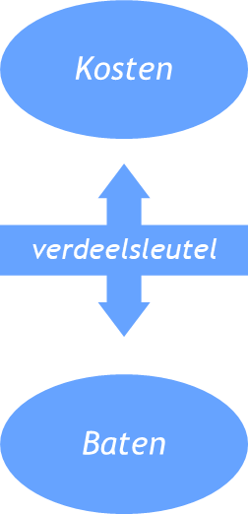
Samenwerkingsagenda – organisatie en kosten
Organisatie – rol en verantwoordelijkheden van de trekker:
Voortgang speerpunten
Coördinatie impulsregeling, coördinatie en verbinding met COP, KDD
Afstemming met overige initiatieven op lokaal, regionaal en nationaal niveau
Aanspreekpunt voor BWT, DPRA
Ondersteuning partijen
Trekker wordt geworven. Vanaf 1 september aan de slag met klein kernteam
Kosten van de trekker:
Inhuur van trekker voor 2 dagen / week. Kosten te verdelen volgens verdeelsleutel.
NB: genoemde kosten worden lager door toegezegde bijdragen van provincie en drinkwaterbedrijven
Notes:
Nu hebben we de agenda gedefinieerd, maar hiervoor moet natuurlijk het een en ander gecoördineerd worden. Hierin ligt de rol van de regionale trekker klimaatadaptatie
De trekker houdt overzicht op de voorgang van de hele agenda en de onderdelen. Stemt de initiatieven af, is aanspreekpunt klimaatadaptatie en ondersteund waar nodig de verschillende partijen.
Achter de schermen in HH Delfland bezig met het werven van de trekker. Herbert en ik verwachten uiterlijk 1 september onze taken over te dragen.
Wij verwachten dat deze rekker gemiddeld 2 dagen per week bezig zal zijn. Zoals genoemd worden de kosten verdeeld op basis van de impulsregeling. Die worden iets lager dan nu geraamd door toegezegde bijdragen van provincie en Drinkwaterbedrijven.

Slide 10
Samenwerkingsagenda – vervolg
Samenwerkingsagenda Klimaatadaptatie Delfland
Inhoudelijke verdieping
Regelgeving en Subsidies
Communicatie
Uitvoering
Organisatie
Kosten
Uitwerking van voorgestelde intenties op gebied van taken, organisatie en kosten in bestuursakkoord.
Notes:
Indien jullie akkoord zijn, zullen wij de voorgestelde intenties uitwerken tot een bestuursakkoord ter ondertekening in het najaar.

Slide 11
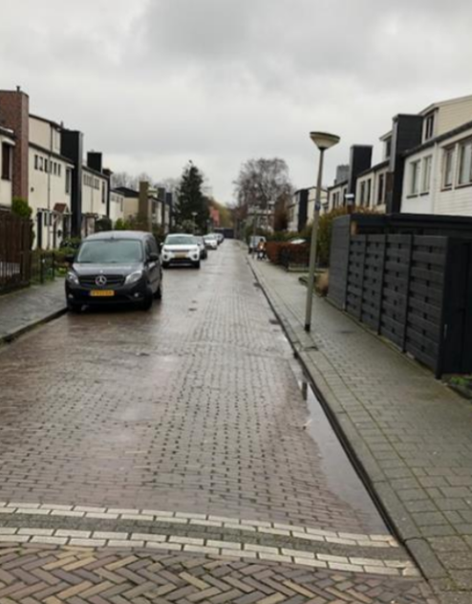
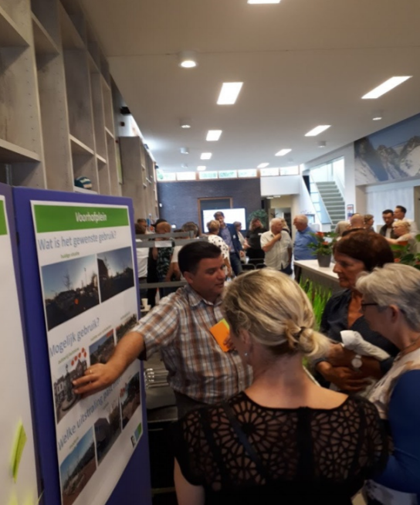
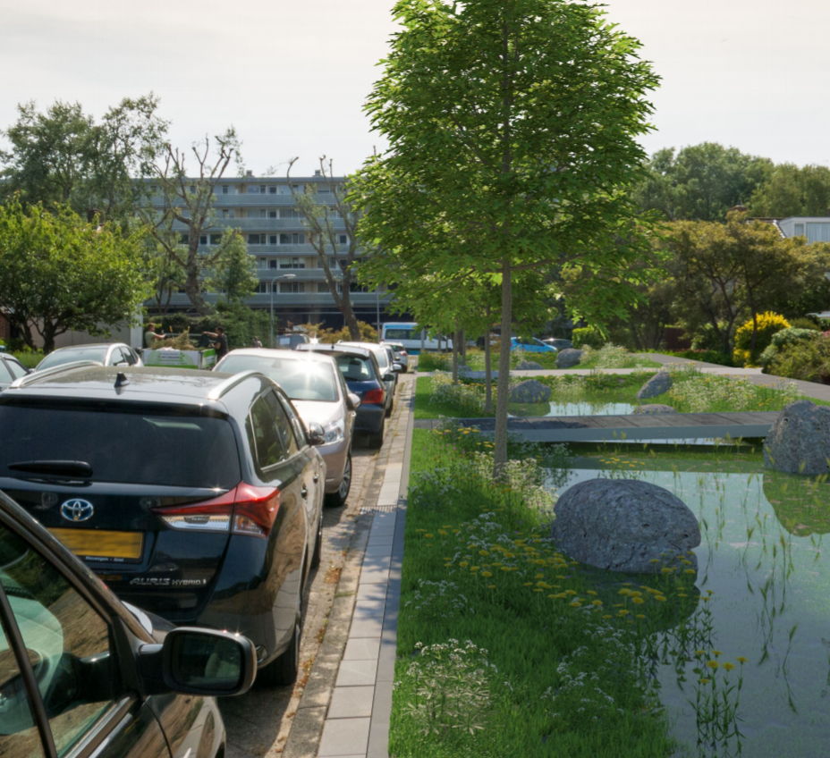
Tijdelijke Impulsregeling Klimaatadaptatie
Alle gemeenten zijn enthousiast om mee te doen met de impulsregeling
Een aantal gemeenten proberen al dit jaar in te dienen (ziet er goed uit!). Overige gemeenten en waterschap doen aanvraag in 2022 en 2023
Proefaanvraag 1 augustus, definitieve indiening 1 september
Voorbeelden van projecten die mogelijk al dit jaar kunnen worden ingediend:
Gemeente | Project | Aangevraagd Budget
Schiedam | "Kop van de Singel" "Halleyplein en van 't Hoffplein" | € 310.789
Vlaardingen | "Herinrichting Indische Buurt" | € 458.000
Leidschendam- Voorburg | "Bui van de eeuw - Winkelcentrum Julianabaan" "Klimaatadaptieve inrichting Prinsenhof Laag" | € 543.994
Zoetermeer | "Ons Blauwe Goud" | € 161.333
Maassluis | "Merellaan - pilot rainproof maatregelen" | Nog te bepalen
Westland | "Honselersdijk" (onder voorbehoud) | Nog te bepalen
Den Haag | Nog te bepalen | Nog te bepalen
Totaal aanvraag 2021 (voorlopig) |  | € 1.474.116 + PM
Notes:
Om nog even het geheugen op te frissen.
9,3 miljoen beschikbaar vanuit het Rijk voor deze regio.
De 9,3 miljoen verdelen we op basis van een verdeelsleutel.
Klimaatadaptieve maatregelen binnen projecten komen in aanmerking voor subsidie. Gemeenten kunnen maximaal 1/3e aanvragen, 2/3e moet zelf financiering voor geregeld worden.
Ook moeten de maatregelen aan bepaalde voorwaarde voldoen: het moet bijvoorbeeld in de openbare ruimte plaatsvinden.
Om aanspraak te doen kan je als gehele regio eens per jaar een aanvraag doen voor een deel van deze 9,3 miljoen in 2021, 2022 en 2023 tot het geld op is.
Alle gemeenten zijn enthousiast om mee te doen aan de impulsregeling. Sommige kunnen dit jaar al een project indienen, anderen wachten tot volgend jaar.
Nu bezig met gemeenten om het rond te krijgen, proefaanvraag in augustus, indiening in september.

Slide 12
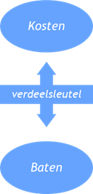
Tijdelijke Impulsregeling Klimaatadaptatie
DRIE onderwerpen belangrijk:
Verdeling van de 9,3 M over de betrokken partijen (verdeelsleutel) – voorstel is om gebruik te maken van de verdeelsleutel zoals is ontwikkeld door Rijk-VNG-UvW en IPO op basis van inwoners en oppervlakte.
Kassiersfunctie – Wettelijk noodzakelijk voor aanvraag. Vraag ligt op dit moment voor bij Delft. Voorstel om kosten (0,5 d/w inhuur) te verdelen op basis van dezelfde verdeelsleutel.
Verklaring van instemming – Wettelijk noodzakelijk tenminste helft partijen. Voorstel om de verklaring door alle partijen (gemeenten, provincie en waterschap) te laten ondertekenen.
Nota bene: voor de projecten die nu worden ingediend, is ook een aparte bestuurlijke handtekening noodzakelijk.
Notes:
We moeten vandaag wel de verdeelsleutel overeenkomen. Gemeenten moeten weten hoeveel ze kunnen aanvragen.
De kassiersfunctie is van belang. Daar zijn wij nu met Delft voor bezig, we zijn hoopvol dat dit lukt. Het kosten zijn een halve dag per week op basis van dezelfde verdeelsleutel.
Instemmingsverklaring. Het is wettelijk noodzakelijk om de helft van de partijen te laten tekenen. Wij hebben de ambitie om alle partijen te laten tekenen.
Let op: voor de projecten die nu worden ingediend is een aparte bestuurlijke handtekening nodig. Wij helpen jullie ambtenaren met een voorstel voor het aanvragen van deze handtekeningen.
Verklaring van instemming zit geen consequentie in, is vooral meeweten van
Handtekening projecten gaat om dat de cofinanciering geregeld is.

Slide 13
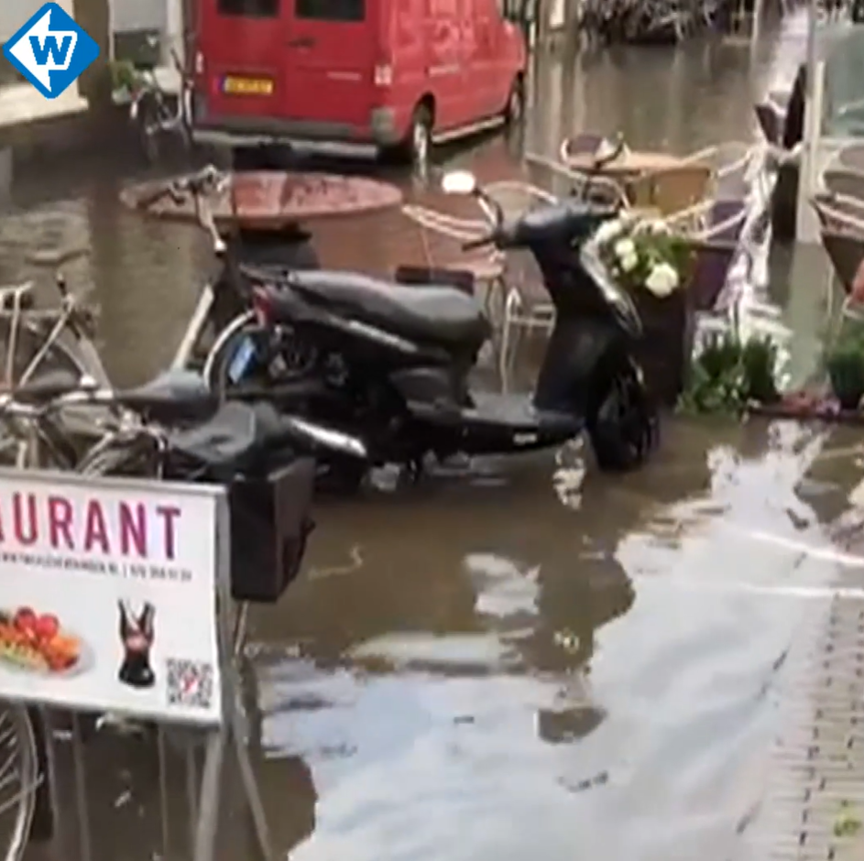
Tijdelijke Impulsregeling Klimaatadaptatie
Vervolg:
Laatste aanpassingen samen met gemeenten
1 augustus een proefaanvraag (door ons geverifieerde input)
Laatste wijzigingen + bestuurlijke handtekening per project
Verklaring van instemming alle partijen
1 september definitieve indiening aanvraag 2021.
NB1: indien gelden na 2022 over blijven zal er worden herverdeeld om verspilling te voorkomen
NB2: HH van Delfland gebruikt haar gelden onder andere voor gemeentegrensoverstijgende projecten
Notes:
De ambitie is om 1 augustus een proefaanvraag (door ons geverifieerde input) bij het DPRA te doen. Vervolgens de laatste wijzigingen te verwerken en bestuurlijke handtekeningen te verzamelen. Begin september willen wij de definitieve aanvraag bij het DPRA aanbieden.
De trekker zal zicht houden dat al het geld gebruikt zal worden. Volgend jaar zal het grootste deel naar verwachting worden aangevraagd. Na 2022 wordt er kritisch gekeken en zal er zo nodig worden herverdeeld om geen subsidiebedrag te verliezen.
HH van Delfland gebruikt haar geld onder andere voor gemeentegrensoverschrijdende projecten.

Slide 14
Twee nota’s in samenhang – voorstellen
Samenwerkingsagenda Klimaatadaptatie Delfland
Inhoudelijke verdieping
Regelgeving en Subsidies
Communicatie
Uitvoering
Organisatie
Kosten
Samenwerkingsagenda: 1) Akkoord op aantrekken van coördinator 2) Akkoord op de voorstellen voor inhoud, organisatie en financiering (zowel trekker als kassier) als basis van een door ons te ontwikkelen bestuursakkoord
Impulsregeling: 1) Akkoord op verdeelsleutel 2) Akkoord op ondertekenen (voor 1 sept) van verklaring van instemming 3) Akkoord met geplande indiening van eerste aanvraag
Notes:
Samenvattend zijn er dus twee stukken: voor de samenwerkingsagenda en de impulsregeling Hiervoor vragen we de volgende besluiten:
Samenwerkingsagenda: 1) Akkoord op aantrekken van coördinator 2) Akkoord op de voorstellen voor inhoud, organisatie en financiering (zowel trekker als kassier) als basis van een door ons te ontwikkelen bestuursakkoord
Impulsregeling: 1) Akkoord op verdeelsleutel 2) Akkoord op ondertekenen (voor 1 sept) van verklaring van instemming 3) Akkoord met geplande indiening van eerste aanvraag

Slide 15
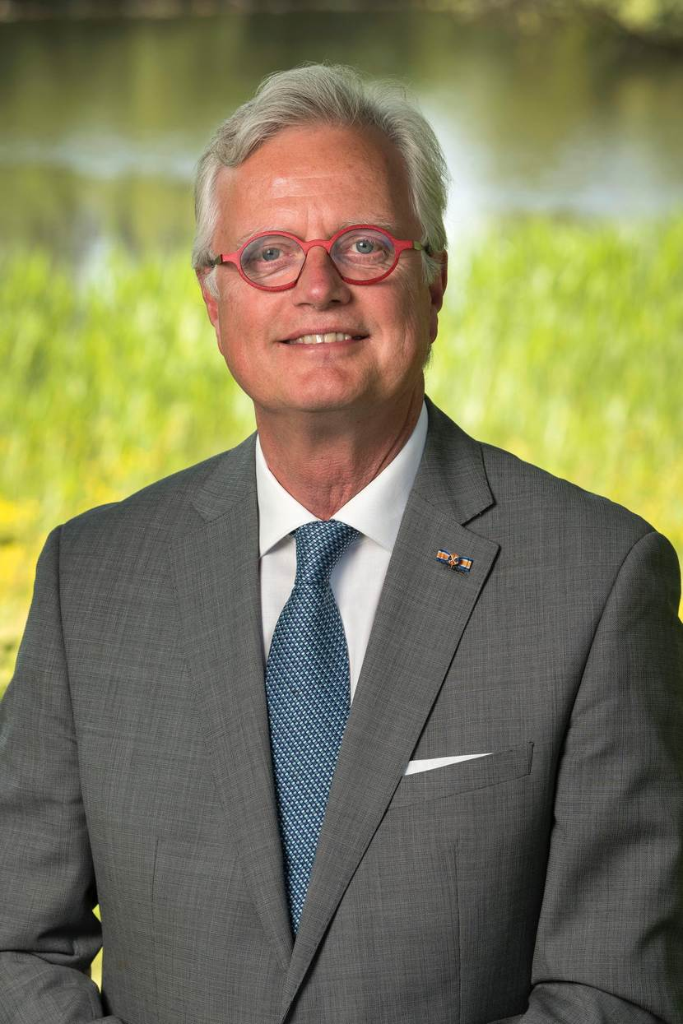
Tot slot
Vanaf 1 september nieuwe coördinator KA
Wij hopen op een ondertekening van het bestuursakkoord in dit najaar en hebben inmiddels contact gezocht met de Deltacommissaris om aanwezig te zijn hierbij.
Staf DC is in principe akkoord. De DC zal ook graag net als vandaag een veldbezoek maken samen met u om klimaatadaptatie in de praktijk te zien.
Notes:
1 september dragen wij onze taken over aan de coördinator
Bij het ondertekenen van het bestuursakkoord in het najaar hebben wij de DC gevraagd aanwezig te zijn. Zijn staf is in principe akkoord. Wel wil de DC dan een veldbezoek maken om KA in de praktijk te zien.

